Slide 1

raport O STANIE GMINY NIEPORĘT 2020

Slide 2
RAPORT O STANIE GMINY
Raport o stanie Gminy Nieporęt za 2020 rok, opracowano w związku z art. 28aa ustawy z dnia 8 marca 1990 r. o samorządzie gminnym (tj. Dz. U. z 2020 r. poz. 713 z późn. zm.), zgodnie z którym Raport obejmuje podsumowanie działalności wójta w roku poprzednim, w szczególności realizację polityk, programów i strategii, uchwał rady gminy.
Raport o stanie Gminy Nieporęt za 2020 rok jest TRZECIM RAPORTEM O STANIE GMINY NIEPORĘT W TAKIEJ FORMIE.
Raport w niezmienionej formie zawiera podsumowanie działalności Wójta Gminy Nieporęt w roku 2020 w następujących obszarach działalności Gminy:
oświata,
zagospodarowanie przestrzenne,
gospodarka odpadami i ochrona środowiska,
zdrowie i pomoc społeczna,
sport, kultura fizyczna i rekreacja,
kultura i dziedzictwo narodowe,
komunikacja,
infrastruktura,
współpraca z organizacjami pozarządowymi,
bezpieczeństwo.

Slide 3
RAPORT O STANIE GMINY
Raport o stanie Gminy został opracowany – jak w latach ubiegłych - na podstawie i z uwzględnieniem zgromadzonych przez pracowników Urzędu Gminy Nieporęt danych oraz dokumentów, będących w posiadaniu Urzędu, w tym m.in.: Strategii Rozwoju Gminy Nieporęt na lata 2015-2025, sprawozdań jednostek organizacyjnych, wynikających z odrębnych uregulowań, a także informacji zamieszczanych na stronie internetowej i w Biuletynie Informacji Publicznej Gminy Nieporęt.
Niezależnie od okoliczności z którymi wszystkim nam przyszło się mierzyć, w służbie mieszkańcom Gminy Nieporęt, w działaniach dla naszej lokalnej społeczności, realizowane były i są zadania z misją samorządności, ku lepszej przyszłości ucząc i czerpiąc z historii oraz dziedzictwa Gminy Nieporęt, czego podsumowaniem, przynajmniej w pewnym stopniu, jest Raport o stanie Gminy Nieporęt za 2020 rok.

Slide 4
RAPORT O STANIE GMINY
- COVID-19
Rok 2020 został zdefiniowany niecodzienną sytuacją wynikającą z uwarunkowań panujących na całym świecie, czego konsekwencją było ogłoszenie w naszym kraju stanu epidemii wywołanej wirusem SARS-CoV-2.
Rozporządzenie Ministra Zdrowia z dnia 20 marca 2020 r. w sprawie ogłoszenia na obszarze Rzeczypospolitej Polskiej stanu epidemii (Dz.U. z 2020 poz. 491 ze zm.)
Od marca 2020 roku wszystkie szkoły przeszły na tryb pracy zdalnej. Ósmoklasiści zdawali egzamin w warunkach nadzwyczajnych. Pomimo tego, ze wszystkich przedmiotów egzaminacyjnych, tj. języka polskiego, matematyki i języka angielskiego ósmoklasiści szkół z Gminy Nieporęt osiągnęli dobre wyniki, na poziomie średniej w powiecie legionowskim.
Wdrożone zostały lokalne działania pomocowe, profilaktyczne i ochronne, w tym:
o odstąpieniu od dochodzenia należności o charakterze cywilnoprawnym na terenie Gminy Nieporęt w 2020 roku w stosunku do przedsiębiorców, których płynność finansowa uległa pogorszeniu w związku z ponoszeniem negatywnych konsekwencji ekonomicznych z powodu COVID-19,
o przedłużeniu terminów płatności rat podatku od nieruchomości,
o profilaktyce zdrowotnej na lata 2020-2022 dla mieszkańców Gminy w zakresie szczepień ochronnych przeciwko grypie dla osób w wieku powyżej 55 roku życia
Jako jeden z pierwszych w Polsce, Urząd Gminy Nieporęt, zakupił środki ochronne (maseczki), które w sprawny sposób zostały rozdystrybuowane wśród mieszkańców gminy.

Slide 5
RAPORT O STANIE GMINY
- WAŻNE DATY I ROCZNICE
30-LECIE SAMORZĄDNOŚCI
W tym roku obchodziliśmy rocznicę 30-lecia samorządu terytorialnego - święta samorządowej wspólnoty. Niecodzienne okoliczności spowodowały równie niecodzienne obchody, ale pełne wspomnień minionych lat i ponad dziesięciu tysiącach historycznych dni budowania Gminy i jej rozwoju w każdej dziedzinie życia naszej lokalnej społeczności.
W uznaniu zasług dla rozwoju Gminy Nieporęt, wyrażonego popularyzacją samorządności, zaangażowaniem w podnoszenie poziomu życia mieszkańców lokalnej społeczności oraz publiczną pracą podczas pełnienia funkcji Przewodniczącego Rady Gminy Nieporęt w ciągu kolejnych trzech kadencji w latach 2006 – 2018 pośmiertnie uhonorowano tytułem „Zasłużony dla Gminy Nieporęt”, śp. Eugeniusza Woźniakowskiego.

Slide 6
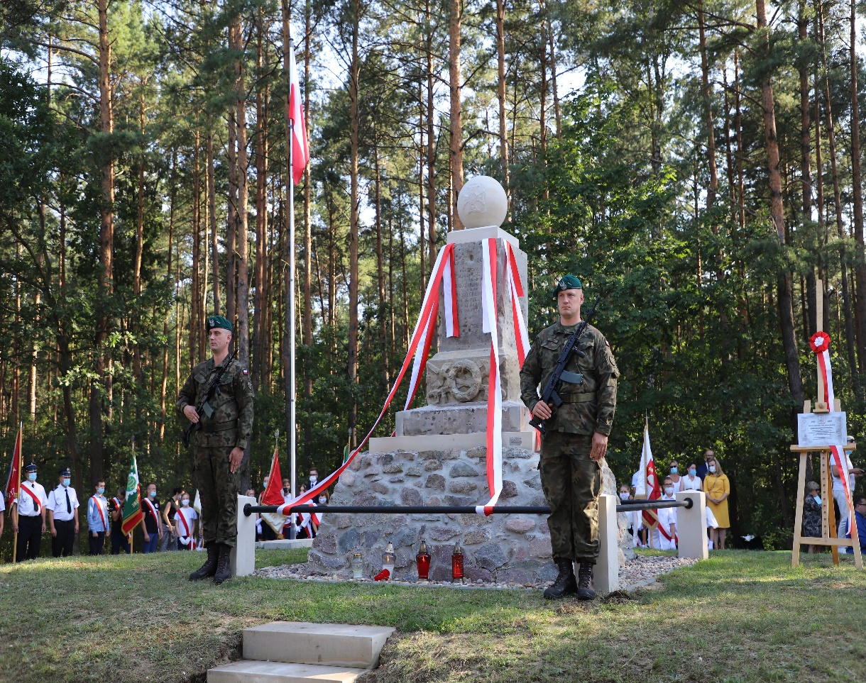
RAPORT O STANIE GMINY
- WAŻNE DATY I ROCZNICE
100-LECIE BITWY WARSZAWSKIEJ
W marcu 2020 r. Gmina Nieporęt udzieliła dotacji celowej Nieporęckiemu Stowarzyszeniu Historycznemu na realizację zadania publicznego pn. „Ochrona zabytków Gminy Nieporęt, prace renowacyjno-konserwatorskie pomnika 28. Pułku Strzelców Kaniowskich w Wólce Radzymińskiej”.
Przeprowadzone kompleksowe prace renowacyjno-konserwatorskie pomnika 28. Pułku Strzelców Kaniowskich w Wólce Radzymińskiej. Wykonano krzyż i tablicę informacyjną. Przeprowadzono kwerendy archiwalne, co posłużyło do opracowania tekstu na tablicę informacyjną. Zamontowano krzyż, dwie ławki i tablicę informacyjną.
W 100. Rocznicę Bitwy Warszawskiej w celu upamiętnienia walk, prowadzonych przez polskich żołnierzy z armią bolszewicką pod wsią Zamostki Wólczyńskie i Wólka Radzymińska, Rada Gminy podjęła uchwały w sprawie nadania dwóm drogom gminnym w Wólce Radzymińskiej nazw: Zamostki Wólczyńskie oraz Strzelców Kaniowskich.

Slide 7
RAPORT O STANIE GMINY
- WAŻNE DATY I ROCZNICE
SPIS ROLNY
W 2020 roku odbył się spis rolny w terminie 1 września - 30 listopada 2020 r., według stanu na 1 czerwca 2020 r.
Spisowi podlegali faktyczni użytkownicy gospodarstw rolnych, a pracami spisowymi kierował Wójt jako gminny komisarz spisowy.
Powszechny Spis Rolny jest organizowany co 10 lat, poprzedni odbył się w roku 2010 i jest to badanie obejmujące wszystkie gospodarstwa rolne w kraju jako jedyne źródło informacji pozwalające na ocenę stanu polskiego rolnictwa, w tym również w Gminie Nieporęt.

Slide 8
RAPORT O STANIE GMINY
- MIESZKAŃCY W LICZBACH
Według danych Urzędu Gminy Nieporęt (dot. osób zameldowanych na pobyt stały i czasowy) na dzień 31 grudnia 2020 roku w Gminie Nieporęt zamieszkiwało 14 217 osób, w tym:
kobiety: 7 360 ( w 2019 r. – 7 278, w 2018 r. – 7178),
mężczyźni: 6 857 (w 2019 r. – 6 823, w 2018 r. – 6 728).
Przyrost naturalny w Gminie Nieporęt w 2020 roku na podstawie:
liczby zarejestrowanych urodzeń w 2020 r. – 129 osób(w 2019 r. – 121);
liczby zarejestrowanych zgonów w 2020 r. – 148 osób (w 2019 r. – 115);
jest ujemny, ponieważ liczba zgonów przewyższa liczbę urodzeń.
Prawdopodobnie sytuacja ta ma związek ze stanem epidemii oraz zwiększającym się i dodatnim saldem migracji w Gminie Nieporęt.
Dochód na jednego mieszkańca w 2020 roku (tzw. wskaźnik G) wyniósł 3 950,70, co daje nam pierwsze miejsce w powiecie legionowskim (drugi jest Wieliszew ze wskaźnikiem 3035,76).

Slide 9
RAPORT O STANIE GMINY
- ZDROWIE
W 2020 roku kontynuowana była realizacja gminnych programów z zakresu polityki zdrowotnej:
„Program polityki zdrowotnej w zakresie rehabilitacji leczniczej mieszkańców Gminy Nieporęt na lata 2019-2021”. Program realizował wyłoniony w drodze konkursu podmiot leczniczy - Centrum Medyczne Nieporęt Sp. z o.o., ul. Podleśna 4, 05-126 Nieporęt. W 2020 r. Program był realizowany w okresie od 02 stycznia 2020 r. do 31 grudnia 2020 r. - wysokość dotacji w 2020 r. to kwota 100.000,00 zł.
Realizacja Programu obejmowała świadczenia zdrowotne/cykle zabiegów rehabilitacyjnych na rzecz mieszkańców Gminy Nieporęt, rozliczających się z podatków w Urzędzie Skarbowym
w Legionowie, którzy posiadali skierowanie od lekarza specjalisty lub lekarza POZ udzielającego świadczeń finansowanych przez NFZ.
Do Programu w 2020 r. zakwalifikowały się 94 osoby. Wykonano 3.815 zabiegów rehabilitacyjnych.
„Program polityki zdrowotnej w zakresie szczepień ochronnych przeciwko grypie dla osób w wieku 55 lat i powyżej, zamieszkałych na terenie Gminy Nieporęt na lata 2020-2022”.
Program realizował wyłoniony w drodze konkursu podmiot leczniczy – Centrum Medyczne Nieporęt Sp. z o.o., ul. Podleśna 4, 05-126 Nieporęt.
Realizacja programu od dnia 07 września 2020 r. do 31 grudnia 2020 r. wysokość dotacji 20.000,00 zł.
Realizacja Programu obejmowała zakup szczepionki, wykonanie szczepienia, przeprowadzenie kampanii informacyjno-edukacyjnej obejmującej rozpowszechnienie informacji o szczepieniach oraz edukację osób zgłaszających się do programu szczepień.
Program był skierowany do 500 osób. Do Programu zakwalifikowało się 500 osób, będących mieszkańcami Gminy Nieporęt. Środki finansowe przeznaczone na realizację dotacji zostały wykorzystane w całości.

Slide 10
RAPORT O STANIE GMINY
- ZDROWIE
Ochrona zdrowia – zakup świadczeń zdrowotnych
Pomoc finansowa Powiatowi Legionowskiemu – „Dofinansowanie kosztów funkcjonowania specjalistycznych ambulatoryjnych świadczeń gwarantowanych opieki zdrowotnej w zakresie chirurgii ogólnej oraz chirurgii urazowo-ortopedycznej”.
W 2020 roku udział Gminy Nieporęt wynosił 76.275,00 zł. Kwota została w pełni wykorzystana. (W roku 2019 - 76 975,00 zł; w roku 2018 - 62 146,00 zł).
Z ambulatorium w 2020 roku skorzystało 280 (w 2019 roku 333, w roku 2018 - 299) mieszkańców Gminy Nieporęt, łącznie natomiast 3.646 mieszkańców Powiatu Legionowskiego, a całkowity koszt funkcjonowania ambulatorium w 2020 roku wynosił 1.220.400,00 zł.
Pomoc finansowa Powiatowi Nowodworskiemu – „Dofinansowanie kosztów inwestycyjnych związanych z doposażeniem pomieszczeń Intensywnego Nadzoru Kardiologiczno-Internistycznego w kardiomonitory w Nowodworskim Centrum Medycznym”.
Dofinasowanie w wysokości 20.000,00 zł. Kwota została w pełni wykorzystana.

Slide 11
RAPORT O STANIE GMINY
- ZDROWIE
Zakup świadczeń zdrowotnych w zakresie rehabilitacji leczniczej dla mieszkańców Gminy Nieporęt. Na podstawie umowy pomiędzy Gminą Nieporęt, a Spółką Centrum Medyczne Nieporęt zakupiono świadczenia zdrowotne obejmujące lekarską ambulatoryjną opiekę rehabilitacyjną (porady, wizyty lekarskie), badania USG, RTG i badania laboratoryjne.
W ramach umowy udzielono 862 świadczeń lekarskich, 8 badań ultrasonograficznych, 3 badania RTG oraz 4 świadczenia laboratoryjne.
Całkowity koszt realizacji umowy w 2020 r. wyniósł 82.204,00 zł. (w 2019 r. - 92 802,00 zł; w 2018 - 51 920,00 zł).
Zakup świadczeń zdrowotnych w zakresie diabetologii dla mieszkańców Gminy Nieporęt. Na podstawie umowy pomiędzy Gminą Nieporęt, a Spółką Centrum Medyczne Nieporęt zakupiono świadczenia obejmujące lekarską ambulatoryjną opiekę diabetologiczną (wizyty lekarskie, badania laboratoryjne, diagnostyka radiologiczna i ultrasonografia).
W ramach umowy udzielono 244 świadczeń lekarskich, 330 świadczeń laboratoryjnych
oraz 2 badania dopplerowskie kończyn dolnych.
Całkowity koszt realizacji umowy w okresie od 02 stycznia 2020 r. do 18 grudnia 2020 r. wyniósł 29.050,00 zł. (dla porównania w pierwszym roku funkcjonowania poradni, tj. w 2019 roku całkowity koszt realizacji umowy wyniósł 8 296,00 zł.)

Slide 12
RAPORT O STANIE GMINY
- OŚWIATA – PLACÓWKI PUBLICZNE
W 2020 roku nie wprowadzano zmian w strukturze sieci szkół i przedszkoli, nie zlikwidowano ani nie powołano nowych placówek, których organem prowadzącym jest Gmina Nieporęt.
Wykaz publicznych placówek oświatowych (6 szkół, 4 przedszkola):
Szkoła Podstawowa im. Bronisława Tokaja w Nieporęcie,
Szkoła Podstawowa im. Wojska Polskiego w Białobrzegach,
Szkoła Podstawowa im. Bohaterów Bitwy Warszawskiej 1920 r. w Stanisławowie Pierwszym,
Szkoła Podstawowa im. Wandy Chotomskiej w Józefowie,
Szkoła Podstawowa im. I Batalionu Saperów Kościuszkowskich w Izabelinie,
Zespół Szkolno-Przedszkolny w Wólce Radzymińskiej obejmujący:
- Szkoła Podstawowa im. 28 Pułku Strzelców Kaniowskich w Wólce Radzymińskiej,
- Gminne Przedszkole w Wólce Radzymińskiej,
Gminne Przedszkole w Białobrzegach,
Gminne Przedszkole w Nieporęcie,
Gminne Przedszkole im. Akademii Małych Odkrywców w Zegrzu Południowym.

Slide 13
RAPORT O STANIE GMINY
- OŚWIATA – PLACÓWKI PUBLICZNE
Oświata publiczna w Gminie Nieporęt w 2020 r.
Gminne Przedszkola | liczba gminnych przedszkoli | 4
 | liczba nauczycieli | 39
 | liczba pracowników administracyjno- obsługowych | 38
 | liczba przedszkolaków | 325
 | liczba oddziałów przedszkolnych | 15
 | średnia liczba dzieci przypadająca na 1 oddział | 21,6
Szkoły podstawowe prowadzone przez Gminę Nieporęt | liczba gminnych szkół podstawowych | 6
 | liczba nauczycieli w szkołach podstawowych | 260
 | liczba pracowników administracyjno- obsługowych w szkołach | 45
 | liczba uczniów | 1780
 | liczba oddziałów szkolnych: w tym sportowych | 92 22
 | średnia liczba uczniów przypadająca na 1 oddział | 19,3

Slide 14
RAPORT O STANIE GMINY
- OŚWIATA – PLACÓWKI NIEPUBLICZNE
Sieć szkół i przedszkoli publicznych (1 szkoła, 7+1 przedszkoli):
Niepubliczna Szkoła „Modelowa Szkoła” w Stanisławowie Pierwszym
Niepubliczne Przedszkole „Odkrywcy” w Kątach Węgierskich
Niepubliczne Przedszkole „Nutka Milutka” w Michałowie-Grabinie
Niepubliczne Przedszkole Norlandia w Nieporęcie
Niepubliczne Przedszkole Językowe „Czarlandia” w Stanisławowie Drugim
Niepubliczne Przedszkole Jodłowy Zakątek w Stanisławowie Pierwszym
Niepubliczne Przedszkole Modelowe Przedszkole w Stanisławowie Pierwszym
Niepubliczne Przedszkole Terapeutyczne OONIWEREK w Izabelinie
Niepubliczne Przedszkole „Krasnalki” w Stanisławowie Pierwszym.

Slide 15
RAPORT O STANIE GMINY
- OŚWIATA – PLACÓWKI NIEPUBLICZNE
Oświata niepubliczna w Gminie Nieporęt w 2020 r.
Przedszkola Niepubliczne | liczba przedszkoli niepublicznych | 7
 | liczba przedszkolaków | 303
 | kwota rocznej dotacji przekazanej przedszkolom | 4 668 447,35 zł
Niepubliczne szkoły podstawowe | liczba niepublicznych szkół podstawowych | 1
 | liczba uczniów | 43
 | kwota rocznej dotacji przekazanej szkole (miesiące IX - XII) | 109 010,30 zł

Slide 16
RAPORT O STANIE GMINY
- OŚWIATA W LICZBACH
Wydatki na wynagrodzenia pracowników pedagogicznych i administracyjno-obsługowych | 24 475 898,48 zł
Wydatki na rzecz osób fizycznych: w tym np. stypendia o charakterze motywacyjnym dodatek wiejski oraz pomoc zdrowotna dla nauczycieli | 1 205 724,99 zł 45 578,00 zł 1 159 256,99 zł
Wydatki związane z realizacją zadań statutowych jednostek: w tym np. zakup materiałów i wyposażenia, pomoce dydaktyczne i książki usługi remontowe organizacja bezpłatnego dowozu uczniów koszty realizacji programu profilaktycznego „Pływam. Jestem zdrowy i bezpieczny” doskonalenie zawodowe nauczycieli | 4 362 314,04 zł 443 284,00 zł 224 543,62 zł 300 745,37 zł 526 354,48 zł 193 651,62 zł 116 142,57 zł
TYLE GMINA OTRZYMAŁA NA REALIZACJĘ ZADAŃ OŚWIATOWYCH (kwota subwencji oświatowej oraz dotacji przedszkolnej, którą Gmina otrzymała od państwa łącznie w 2020 r.) | 19 353 010,00 zł
TYLE GMINA PRZEZNACZYŁA NA REALIZACJĘ ZADAŃ OŚWIATOWYCH w tym: kwota, jaką Gmina przekazała w ramach dotacji na przedszkola niepubliczne 2020 r, kwota, jaką Gmina przekazała w ramach dotacji na niepubliczną szkołę podstawową w 2020 r. | 35 987 874,00 zł 4 668 447,35 zł 109 010,30 zł

Slide 17
RAPORT O STANIE GMINY
- ŚRODOWISKO
PIECE „KOPCIUCHY’
W ramach poprawy jakości powietrza na terenie Gminy, Rada Gminy Nieporęt uchwaliła zasady udzielenia dotacji celowej z budżetu gminy Nieporęt na dofinansowanie kosztów inwestycji służących ochronie powietrza (uchwała Nr XXIII/27/2020 Rady Gminy Nieporęt z dnia 30 marca 2020 r.
W 2020 roku z Programu skorzystało 41 gospodarstw. Z tego tytułu wypłacono dotacje na łączną kwotę 121 091,78 zł. Program cieszył się dużym zainteresowaniem, w związku z powyższym jest kontynuowany w kolejnym roku.
ODPADY
Stawki za gospodarowanie odpadami komunalnymi:
29,00 zł miesięcznie – od każdej osoby zamieszkującej daną nieruchomość, jeżeli odpady komunalne są segregowane,
58,00 zł miesięcznie - od każdej osoby zamieszkującej dana nieruchomość, jeżeli odpady komunalne nie są zbierane w sposób selektywny,
2,00 zł zwolnienia od stawki opłaty za gospodarowanie odpadami komunalnymi, liczonej od każdego mieszkańca zamieszkującego nieruchomość dla właścicieli nieruchomości, kompostujących bioodpady.
W 2020 r. złożonych zostało 135 deklaracji o wysokości opłaty za gospodarowanie odpadami komunalnymi uwzględniających oświadczenie o kompostowaniu bioodpadów stanowiących odpady komunalne w kompostowniku przydomowym. Z powyżej wspomnianych deklaracji wynika, iż zwolnieniem w części z opłaty za gospodarowanie odpadami komunalnymi zostało objętych 482 mieszkańców Gminy – kwota obniżki wyniosła 956 zł (tj. 13 978 zł opłaty podstawowej – 13 022 zł. opłaty obniżonej = 956 zł).

Slide 18
RAPORT O STANIE GMINY
- JEDNOSTKI ORGANIZACYJNE – NOWY KSZTAŁT „CENTRUM REKREACJI NIEPORĘT”
Na mocy uchwały Nr XII/55/2019 Rady Gminy Nieporęt z dnia 29 sierpnia 2019 r. w sprawie reorganizacji gminnych jednostek organizacyjnych realizujących zadania w zakresie kultury fizycznej i turystyki (Dz. Urz. Woj. Maz. z 2019 r. poz. 11945), z dniem 1 stycznia 2020 r. dokonała się reorganizacja gminnych jednostek organizacyjnych realizujących zadania w zakresie kultury fizycznej i turystyki poprzez połączenie jednostek budżetowych gminy Nieporęt:
Centrum Rekreacji Nieporęt mającego siedzibę w Nieporęcie utworzonego Uchwałą Nr XLII/43/2017 Rady Gminy Nieporęt z dnia 29 maja 2017 r. w sprawie utworzenia Centrum Rekreacji Nieporęt (Dz. Urz. Woj. Maz. poz. 5359)
oraz Ośrodka Sportu i Rekreacji Gminy Nieporęt mającego siedzibę w Stanisławowie Pierwszym utworzonego Uchwałą Nr XXI/10/2012 Rady Gminy Nieporęt z dnia 21 lutego 2012 r. w sprawie utworzenia gminnej jednostki organizacyjnej pod nazwą ,,Ośrodek Sportu i Rekreacji Gminy Nieporęt’’ (Dz. Urz. Woj. Maz. poz. 1887).

Slide 19
WSPÓŁPRACA Z INNYMI INSTYTUCJAMI
- MZDW
PRZEBUDOWA DROGI WOJEWÓDZKIEJ NR 631
Wypracowana została koncepcja przebudowy drogi wojewódzkiej, przy dużym zaangażowaniu Gminy.
Dokumentacja projektowa przewiduje m.in. budowę podziemnego przejścia dla pieszych.
Po stronie Urzędu Gminy jest wydanie decyzji środowiskowej w tej sprawie. A to nastąpi po pozytywnemu zaopiniowaniu Raportu Oddziaływania na Środowisko przez Regionalną Dyrekcję Ochrony Środowiska w Warszawie.
Natomiast zanim zakończy inwestycja – wykonana zostanie sygnalizacja świetlna na przejściu dla pieszych w okolicy Dzikiej Plaży.

Slide 20
WSPÓŁPRACA Z INNYMI INSTYTUCJAMI
- MZDW/POWIAT LEGIONOWSKI
DOKUMENTACJA PROJEKTOWA RONDA W STANISŁAWOWIE PIERWSZYM
Gmina w porozumieniu ze Starostwem Powiatowym w Legionowie, oraz MZDW w Warszawie wykonała dokumentację projektowo-kosztorysową przebudowy ww. skrzyżowania.
Dokumentacja zawiera projekt ronda z przebudową infrastruktury nie drogowej, odwodnieniem, oświetlenie, oraz ciągi piesze.
Realizacja w przyszłym roku.

Slide 21
WSPÓŁPRACA Z INNYMI INSTYTUCJAMI
- URZĄD MARSZAŁKOWSKI/MZDW
Doświetlenie przejść dla pieszych - dokumentacja techniczna
1. Stanisławów Pierwszy rejon skrzyżowania ul. J. Kazimierza z ul. Zajazdową, dz. nr ew. 87;
2. Stanisławów Pierwszy rejon skrzyżowania ul. J. Kazimierza z ul. Lisią, dz. nr ew. 87;
3. Nieporęt rejon skrzyżowania ul. J. Kazimierza z ul. Dworcową, dz. nr ew. 930/3, 959;
4. Nieporęt rejon skrzyżowania ul. J. Kazimierza z ul. Podleśną, dz. nr ew. 930/3.
W zeszłym roku jedno z naszych lokalnych stowarzyszeń – Przyjazny Nieporęt – z sukcesem złożyło w ramach Budżetu Obywatelskiego Mazowsza projekt wykonania ponad 20 bezpiecznych przejść dla pieszych wzdłuż dróg wojewódzkich.
W tym roku, MZDW ma zrealizować wybrany projekt, a wykonana przez Gminę dokumentacja zostanie w tym celu właściwie wykorzystana.

Slide 22
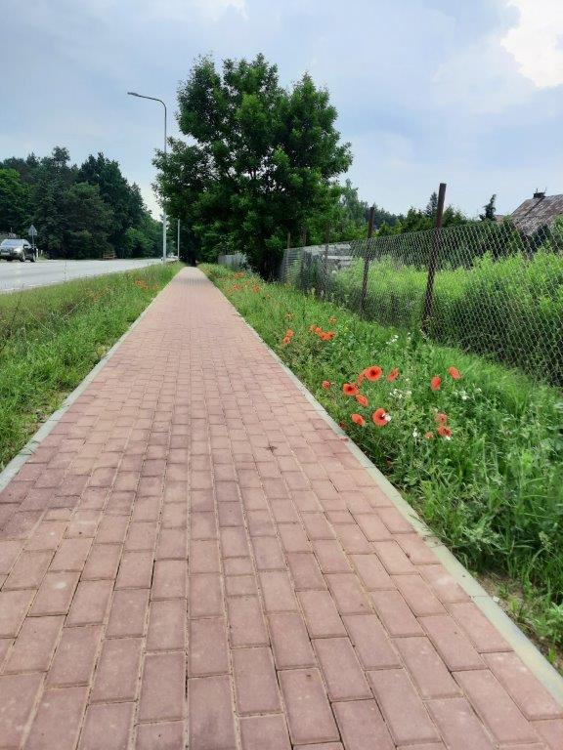
WSPÓŁPRACA Z INNYMI INSTYTUCJAMI
- MZDW
REMONT CHODNIKA WZDŁUŻ UL. JANA KAZIMIERZA
W ramach długotrwałej i dobrej współpracy Gminy z Mazowieckim Zarządem Dróg Wojewódzkich w Warszawie, w 2020 roku MZDW przeprowadził remont chodnika wzdłuż drogi wojewódzkiej nr 633, tj. ul. Jana Kazimierza na odcinku od centrum Nieporętu do ul. Izabelińskiej.

Slide 23
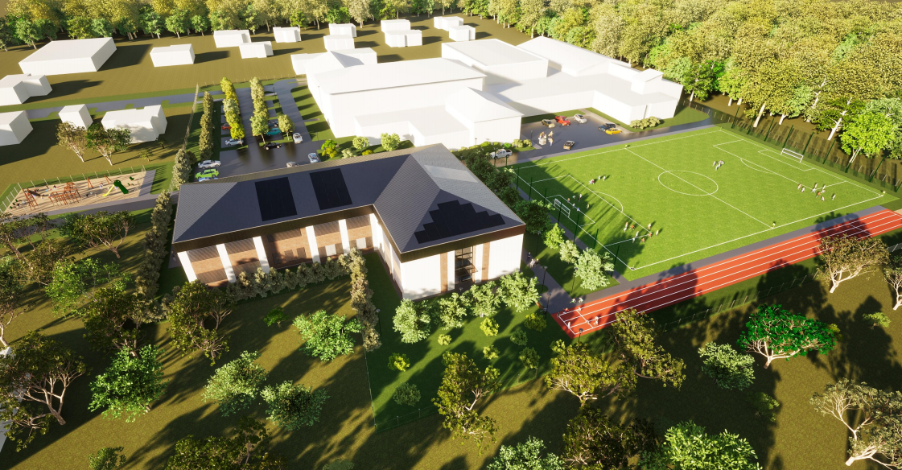
WSPÓŁPRACA Z INNYMI INSTYTUCJAMI
- POWIAT LEGIONOWSKI
DOKUMENTACJA PROJEKTOWA LICEUM W STANISŁAWOWIE PIERWSZYM
W 2020 roku, kontynuując założenia porozumienia między Gminą a Powiatem, Powiat przeprowadził postępowanie przetargowe na wybór projektanta, którego zadaniem ma być stworzenie koncepcji i wykonanie dokumentacji projektowej nowej siedziby dla Liceum Ogólnokształcącego w Stanisławowie Pierwszym.
Proces projektowania ma się zakończyć uzyskaniem pozwolenia na budowę już na jesieni tego roku.

Slide 24
WSPÓŁPRACA Z INNYMI INSTYTUCJAMI
- STOWARZYSZENIE „METROPOLIA WARSZAWSKA”
W kwietniu 2020 roku Gmina przystąpiła do Stowarzyszenia „Metropolia Warszawska” obejmującego kilkadziesiąt gmin położonych wokół Warszawy oraz samą Warszawę.
Stowarzyszenie zaangażowało się w zmiany prawne dotyczące m.in. finansowania gospodarki odpadami, poprzez wypracowanie wspólnego stanowiska i przekazania go stronie rządowej (planowane zmiany prawne niebawem).
Wypracowane zostało także stanowisko dotyczące Strategicznego Studium Lokalizacyjnego Inwestycji Centralnego Portu Komunikacyjnego.
W ramach stowarzyszenia zajęto się tematem dochodów z tytułu udziału JST w podatku dochodowym PIT, dopłat z własnych środków JST do subwencji oświatowej oraz wydatków ponoszonych przez JST w związku z pandemia COVID-19.

Slide 25
WSPÓŁPRACA Z INNYMI INSTYTUCJAMI
- CPK/PKP
Wobec zaprezentowanych w ramach konsultacji projektu Strategicznego Studium Lokalizacyjnego Inwestycji Centralnego Portu Komunikacyjnego i przedstawionej propozycji ciągu nr 2 – linii kolejowej nr 20 przez tereny Gminy Nieporęt, Rada Gminy Nieporęt w dniu 5 marca 2020 r. podjęła stanowisko wyrażające swój stanowczy sprzeciw wobec zaproponowanych wariantów kolejowych. Upoważniła też Wójta Gminy Nieporęt do podjęcia wszelkich starań zmierzających do zabezpieczenia interesu mieszkańców Gminy oraz wypracowania rozwiązania, które uwzględniałoby zarówno dobro wspólnoty gminnej i środowiska naturalnego, jak i potrzeby rozwoju infrastruktury kolejowej i lotniczej.
Wynikiem tego stanowiska, wystąpień Wójta i pism mieszkańców gminy wykluczono warianty, które przewidywały przejście przez teren gminy.
Obecnie w ramach projektu w granicach Gminy rozważana jest wyłącznie rozbudowa istniejącej linii kolejowej nr 10 Warszawa-Tłuszcz do dwóch torów.
Dzięki staraniom Rady i Wójta Gminy przystanek stacji końcowej linii kolejowej nr 28 realizowanej przez PKP S.A. otrzymał nazwę Zegrze Południowe, a pełna nazwa tej trasy otrzymała brzmienie „Wieliszew-Zegrze Południowe”.

Slide 26
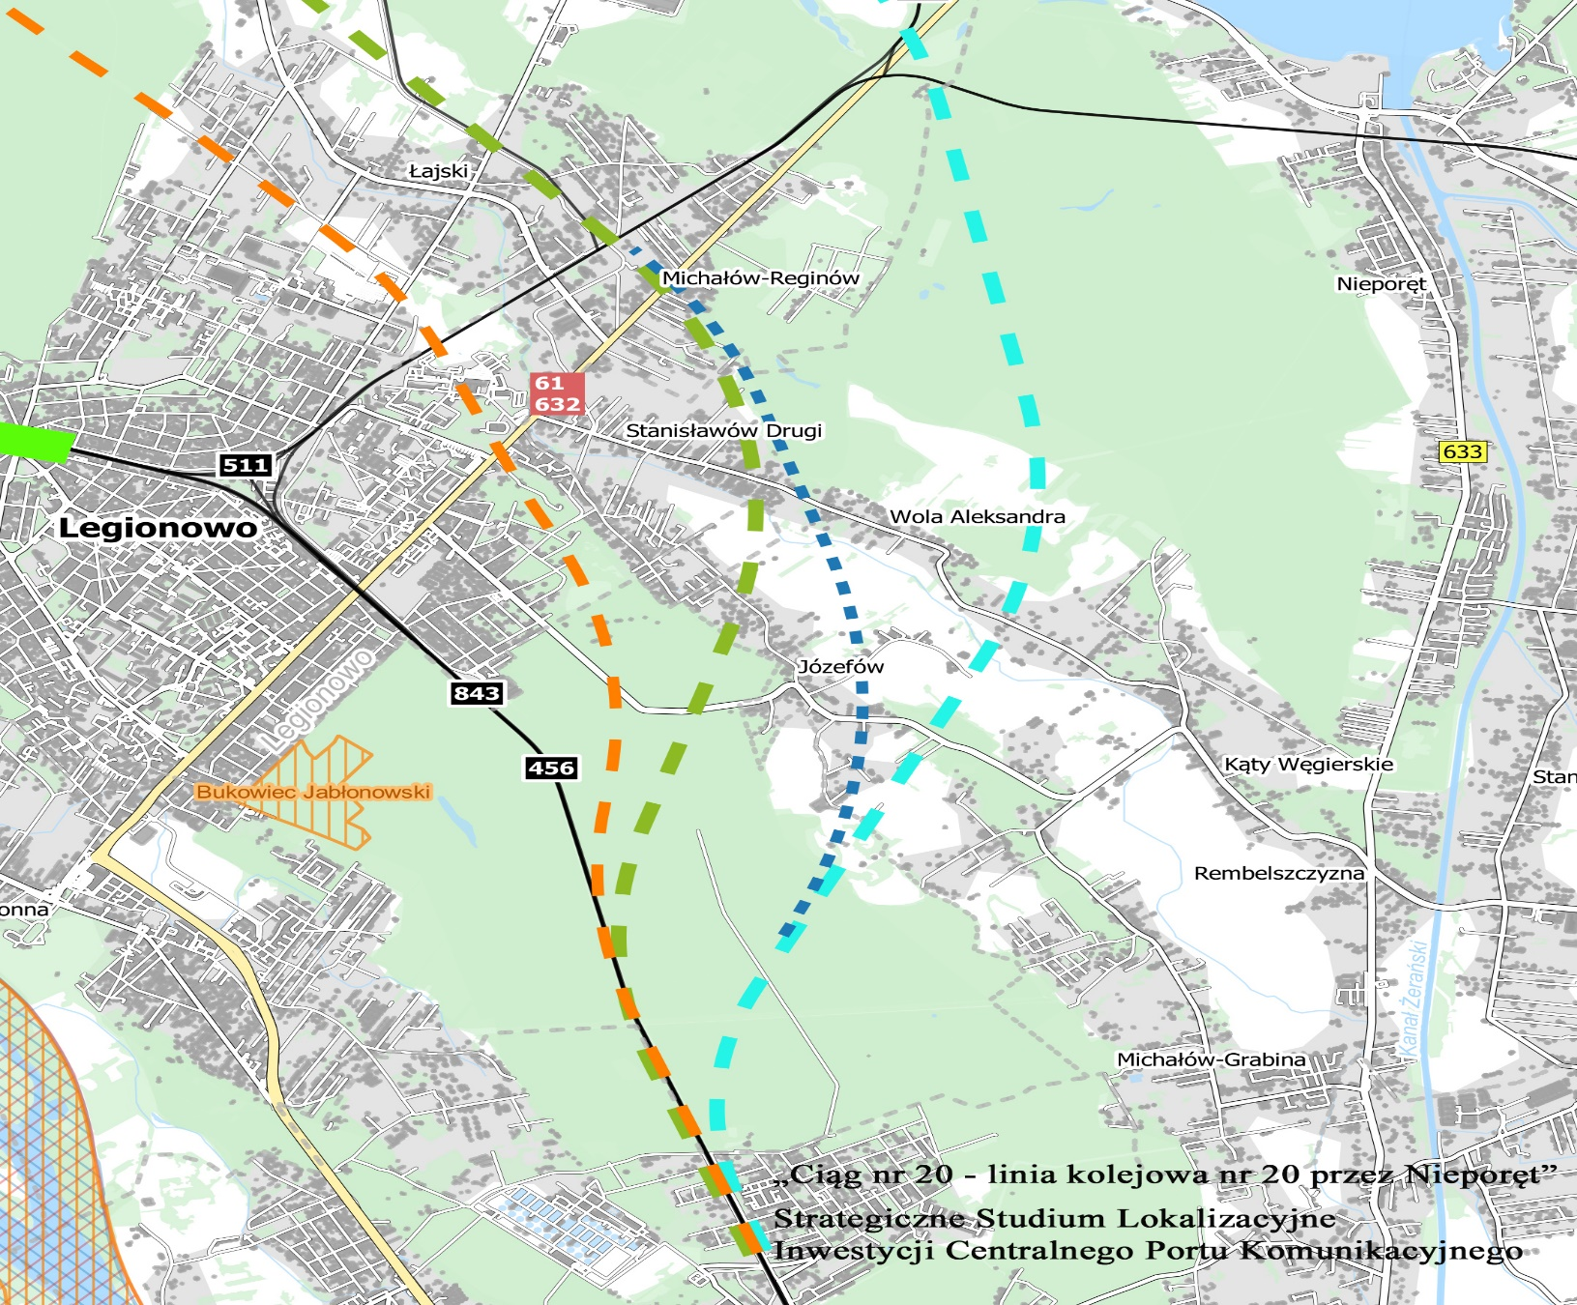
WSPÓŁPRACA Z INNYMI INSTYTUCJAMI
- CPK

Slide 27
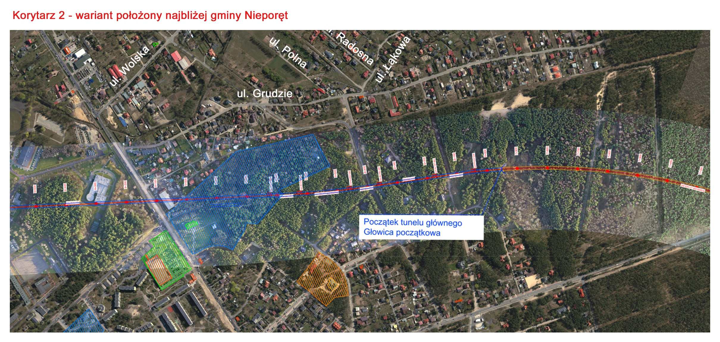
WSPÓŁPRACA Z INNYMI INSTYTUCJAMI
- CPK

Slide 28
WSPÓŁPRACA Z INNYMI INSTYTUCJAMI
- SKM
Wychodząc naprzeciw potrzebom mieszkańców, w celu usprawnienia i udogodnienia dojazdów mieszkańców Gminy Nieporęt do sąsiadujących z Gminą Nieporęt miast, Wójt Gminy Nieporęt wraz z Burmistrzem miasta i gminy Radzymin, podjął działania mające ma celu uruchomienie nowego połączenia kolejowego obsługiwanego przez warszawską Szybką Kolej Miejską, czego efektem było podpisane w dniu 30.12.2019 roku porozumienie pomiędzy Gminą a m.st. Warszawa.
W dniu 2 stycznia 2020 roku odbył się inauguracyjny kurs SKM linii S-3 na trasie Warszawa (lotnisko Chopina) – Legionowo – Nieporęt – Wólka Radzymińska – Radzymin.

Slide 29
WSPÓŁPRACA Z INNYMI INSTYTUCJAMI
- ŚWIATŁOWÓD
W 2020 roku Gmina nawiązała współpracę z Ministerstwem Cyfryzacji (obecnie jest to KPRM), które rozpoczęło prace m.in. nad Funduszem Szerokopasmowym skierowanym do samorządów zainteresowanych rozwojem światłowodu na swoim terenie.
Gmina Nieporęt, z którą KPRM podpisało na jesieni zeszłego roku list intencyjny o współpracy, jest jednym z nielicznych samorządów wybranych do konsultacji nad formułą programów tworzonych przez KPRM.
Podczas konsultacji Gmina proponowała aby nowotworzone programy zakładały ścisły udział operatorów telekomunikacyjnych, którzy zajmą się budową i świadczeniem usług dla mieszkańców z samorządami, które najlepiej znają potrzeby swoich mieszkańców.
W grę wchodzą tu także konsultacje dotyczące Funduszu Odbudowy i Krajowego Planu Odbudowy, które przewidują gigantyczne pieniądze na rozwój światłowodu w Polsce.

Slide 30
ŚWIATŁOWÓD W GMINIE NIEPORĘT
ORANGE
Orange Polska S.A. (OPL) realizował swój projekt, finansowany ze środków unijnych (POPC), polegający na podłączeniu do światłowodu wszystkich szkół podstawowych na terenie Gminy oraz wybranych kilkuset gospodarstw domowych. Do końca 2020 roku podłączonych zostało ponad 400 gospodarstw w Białobrzegach, Nieporęcie, Rembelszczyźnie, Stanisławowie Pierwszym, Aleksandrowie i Kątach Węgierskich. Do podłączenia zostało jeszcze kilkadziesiąt adresów.
Pomimo oczywistych utrudnień związanych z COVID-19 Gmina doprowadziła do uruchomienia przez OPL projektu budowy sieci światłowodowej na osiedlu Głogi w Nieporęcie. Przy zaangażowaniu Gminy, OPL zebrał wszystkie możliwe zgody mieszkańców osiedla na realizację inwestycji, dzięki czemu w drugiej połowie roku możliwe było wykonanie większości prac budowlanych i podłączeniowych.
N3Net i inni operatorzy
W drugiej połowie 2020 roku Gmina rozpoczęła rozmowy z kolejnymi operatorami i już na przełomie roku uzyskała zapewnienia o realizacji sieci światłowodowych w 2021 roku
W 2021 roku na teren naszej gminy weszła spółka N3Net – rozpoczynając montaż światłowodu od Wólki Radzymińskiej, Beniaminowa i Ryni.

Slide 31
INWESTYCJE 2020
zrealizowane przez
Urząd Gminy Nieporęt

Slide 32
ZESTAWIENIE WYDATKÓW INWESTYCYJNYCH
Kategoria | Wydatek inwestycyjny | Udział % wg kategorii | Dofinansowanie środki unijne | Dofinansowanie środki krajowe | Udział % wkładu zewnętrznego
Ścieżki rowerowe | 4 438 335,32 zł | 32,04 | 3 258 431,89 zł |  | 73,42
Gospodarka ściekowa | 3 688 245,62 zł | 26,63 | 229 644,28 zł | 1 082 433,00 zł | 35,57
Obiekty sportowe i rekreacyjne | 1 681 546,27 zł | 12,14
Drogi | 1 388 660,12 zł | 10,03
Wodociągi | 456 860,02 zł | 3,30
Oświata | 633 675,29 zł | 4,57 |  | 360 000,00 zł | 56,81
Oświetlenie ulic | 437 809,10 zł | 3,16
Pozostałe inwestycje i dotacje | 803 481,21 zł | 5,80
Administracja publiczna | 129 097,00 zł | 0,93 | 51 494,90 zł | 12 843,60 zł | 49,86
Bezpieczeństwo | 193 280,50 zł | 1,40 |  | 172 100,00 zł | 79,28
suma: | 13 850 990,45 zł | 100,00 | 3 539 571,07 zł | 1 627 406,60 zł | 37%

Slide 33
STRUKTURA WYDATKÓW INWESTYCYJNYCH W 2020 roku

Slide 34
UDZIAŁ ŚRODKÓW Zewnętrznych W WYDATKACH INWESTYCYJNYCH W 2020 .

Slide 35
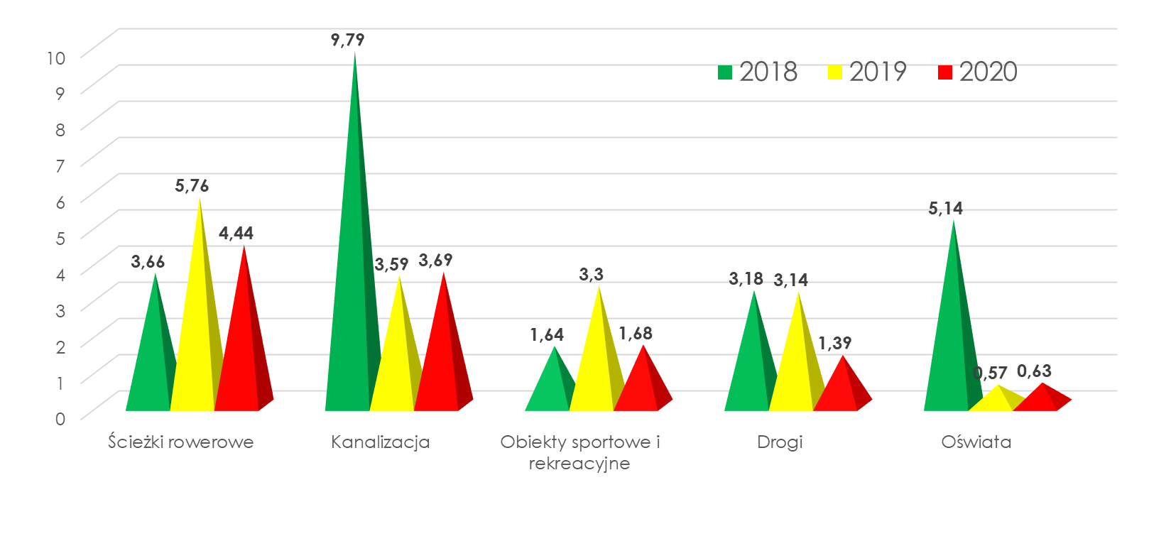
PORÓWNANIE WYDATKÓW INWESTYCYJNYCH W KATEGORIACH W LATACH 2018, 2019 i 2020

Slide 36
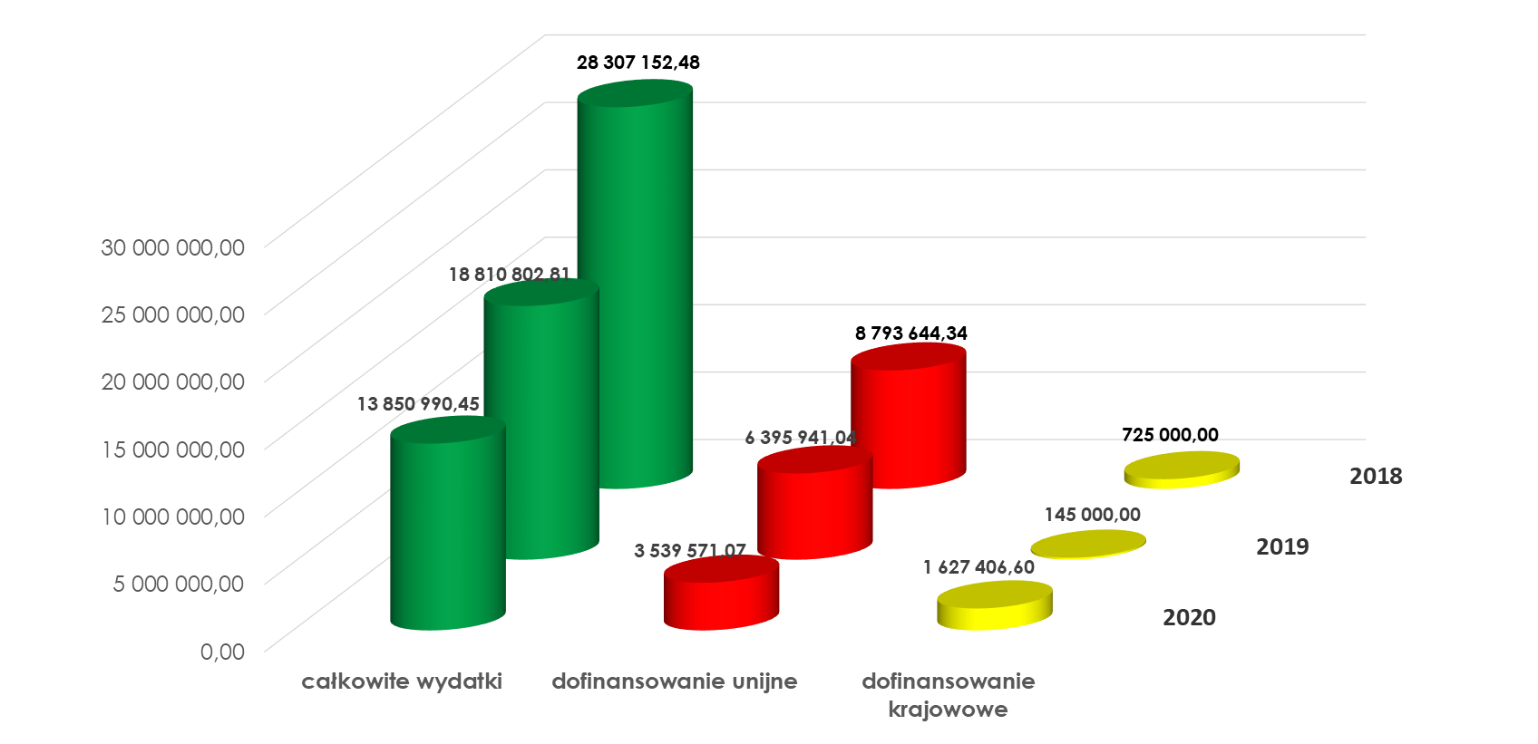
PORÓWNANIE ŹRÓDEŁ FINANSOWANIA W LATACH
2018, 2019 i 2020

Slide 37
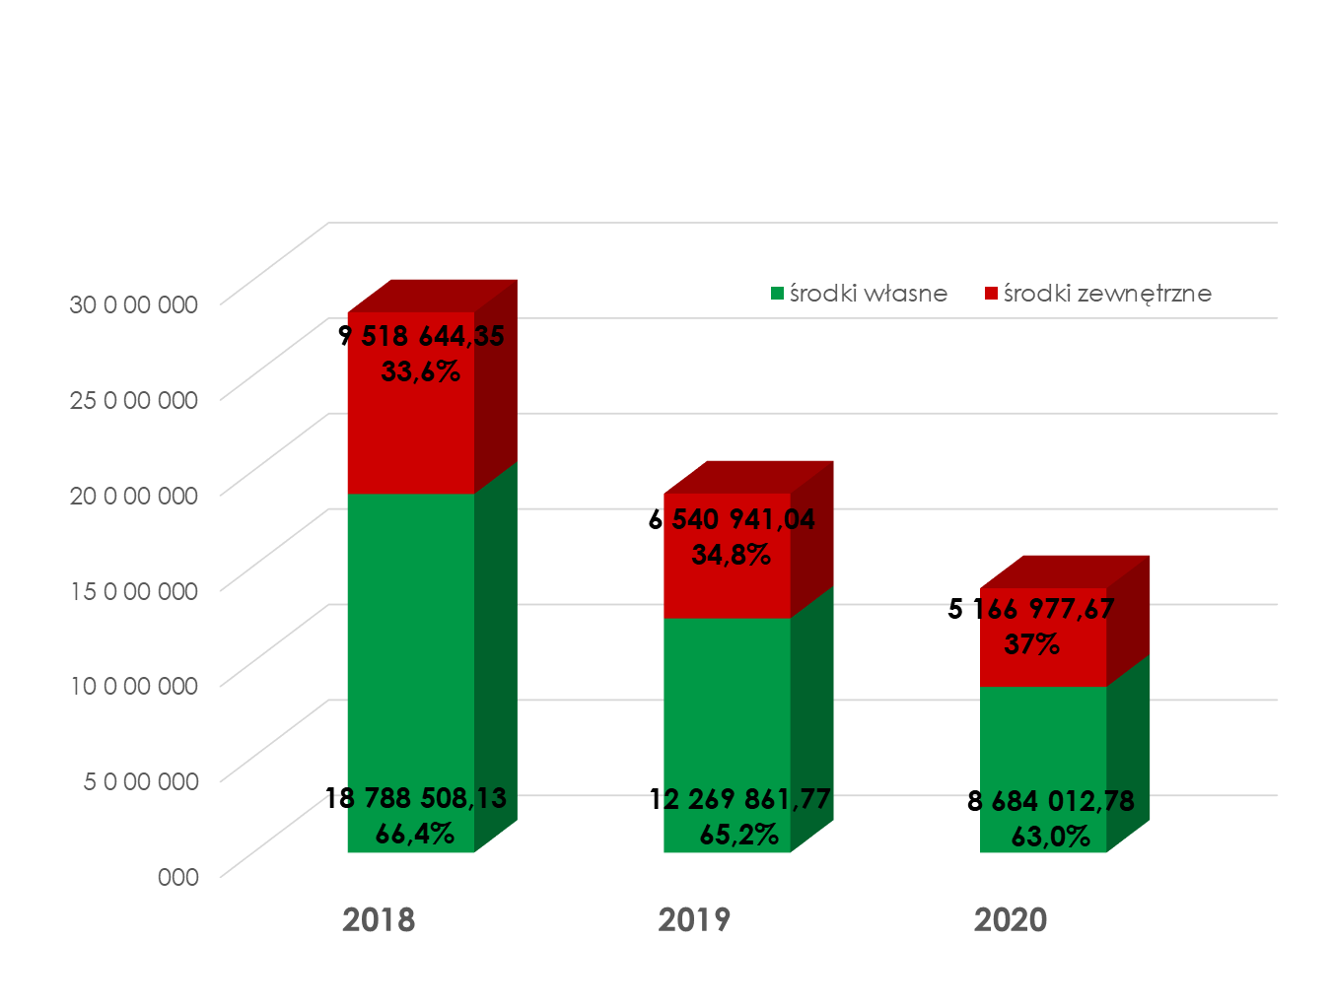
POZIOM WSPÓŁFINANSOWANIA W LATACH 2018, 2019 i 2020

Slide 38
FINANSOWANIE ZEWNĘTRZNE
– ŚRODKI UNIJNE
W 2020 roku zrealizowano II i III etap drogi rowerowej wzdłuż Kanału Żerańskiego o długości 3,6 km od Szkoły Podstawowej w Stanisławowie Pierwszym do granic m. st. Warszawy w ramach projektu pn. „Rozwój zintegrowanej sieci dróg rowerowych na terenie gmin: Marki, Ząbki, Zielonka, Kobyłka, Wołomin, Radzymin, Nieporęt w ramach ZIT WOF” – dofinansowanie to ok. 3,4 mln zł.
Powyższy projekt rozszerzono o budowę dodatkowej drogi rowerowej oraz chodnika na odcinku od ul. Kościelnej w Kątach Węgierskich do wysokości Kanału Żerańskiego w Rembelszczyźnie – dofinansowanie to ok. 2,6 mln.
Publiczny Internet dla każdego w Urzędzie Gminy Nieporęt - w ramach Programu Operacyjnego Polska Cyfrowa 2014-2020, zrealizowany został dostęp do bezpłatnego Internetu w budynku urzędu oraz w promieniu 100 metrów od niego. Zapewniło go 17 urządzeń dostępowych – dofinansowanie to 64,3 tys. zł.
Termomodernizacja budynku Szkoły Podstawowej w Stanisławowie Pierwszym – złożono wniosek o dofinansowanie w ramach RPO WM 2014-2020 – dofinansowanie to 2,5 mln zł

Slide 39
FINANSOWANIE ZEWNĘTRZNE
– ŚRODKI UNIJNE
Budowa kanalizacji sanitarnej w Nieporęcie w ramach rozszerzenia projektu pn. Uporządkowanie gospodarki ściekowej na osiedlach w Białobrzegach i Zegrzu Południowym – zakończono prace budowlane w ul. Rumiankowej i Białego Bzu w Nieporęcie. W połowie roku nastąpiło rozszerzenie projektu – o budowę kanalizacji sanitarnej w ul. Brzozowej, Spokojnej, Pszenicznej i Kwitnącej Wiśni w Nieporęcie – dofinansowanie to 1,35 mln zł.
Zdalna Szkoła oraz Zdalna Szkoła+ - w ramach dwóch konkursów grantowych finansowanych ze środków Programu Operacyjnego Polska Cyfrowa 2014-2020 zakupiono 52 laptopy dla nauczycieli i uczniów uczestniczących w zajęciach kształcenia na odległość – dofinansowanie to ok. 135 tys. zł.
Budowa Ogrodu Rybaka w Nieporęcie – Gminny Ośrodek Kultury w Nieporęcie złożył i otrzymał ze środków Programu Operacyjnego Rybactwo i Morze w ramach Lokalnej Grupy Działania „Zalew Zegrzyński” dofinansowanie do budowy strefy relaksu dla dzieci i osób dorosłych, która będzie zlokalizowana pomiędzy Urzędem Gminy a Kościołem w Nieporęcie – dofinansowanie to 114 tys. zł.

Slide 40
FINANSOWANIE ZEWNĘTRZNE
– ŚRODKI KRAJOWE
W 2020 roku odbyła się trzecia edycja programu Mazowiecki Instrument Aktywizacji Sołectw (MIAS 2020). W ramach tej edycji wsparcie uzyskały cztery sołectwa: Wólka Radzymińska, Stanisławów Pierwszy, Rynia i Izabelin – dofinansowanie to 40 tys. zł.
Ze środków „Mazowieckiego Instrumentu Wsparcia Infrastruktury Sportowej MAZOWSZE 2020” zmodernizowane zostało boisko ze sztuczną nawierzchnią (sztuczna trawa) w Nieporęcie – dofinansowanie to 100 tys. zł.
Przy wsparciu Samorządu Województwa Mazowieckiego zakupiony został nowy lekki samochód ratowniczo-gaśniczy dla OSP w Kątach Węgierskich – dofinansowanie to 70 tys. zł.
W ramach „Mazowieckiego Instrumentu Wsparcia Ochrony Powietrza MAZOWSZE 2020” przeprowadzona została inwentaryzacja źródeł ciepła – dofinansowanie to 58 tys. zł.

Slide 41
FINANSOWANIE ZEWNĘTRZNE
– ŚRODKI KRAJOWE
Rządowy Fundusz Inwestycji Lokalnych
W 2020 roku powstał rządowy fundusz dla samorządów mający na celu przeciwdziałanie skutkom COVID-19.
W pierwszej jego edycji każdy z samorządów, który złożył wniosek o uzyskanie środków, otrzymał je (w wysokości ustalonej przez KPRM). Gmina Nieporęt otrzymała środki w wysokości 1 444 533 zł. Przeznaczono je na pokrycie wydatków związanych z:
budową kanalizacji sanitarnej w Nieporęcie i Józefowie – 1 082 433 zł
zakupem wozu strażackiego dla OSP w Kątach Węgierskich – 102 100 zł
modernizacją boiska w Nieporęcie – 260 000 zł

Slide 42

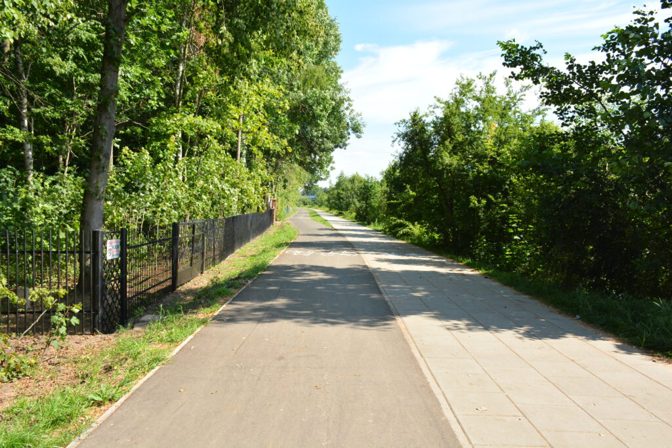
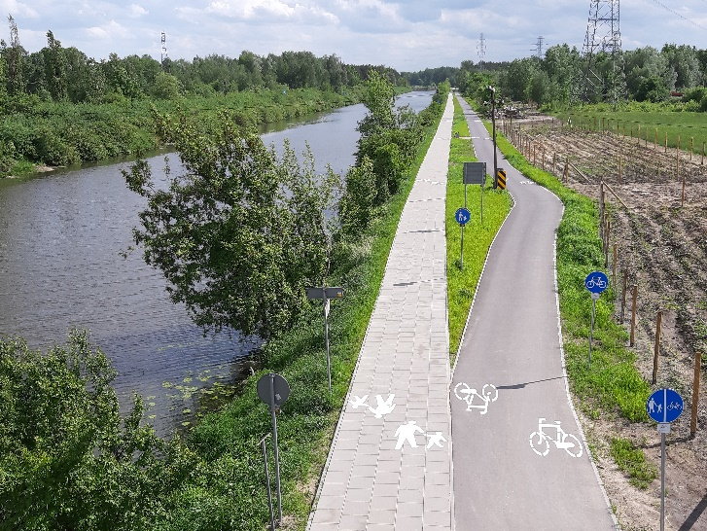
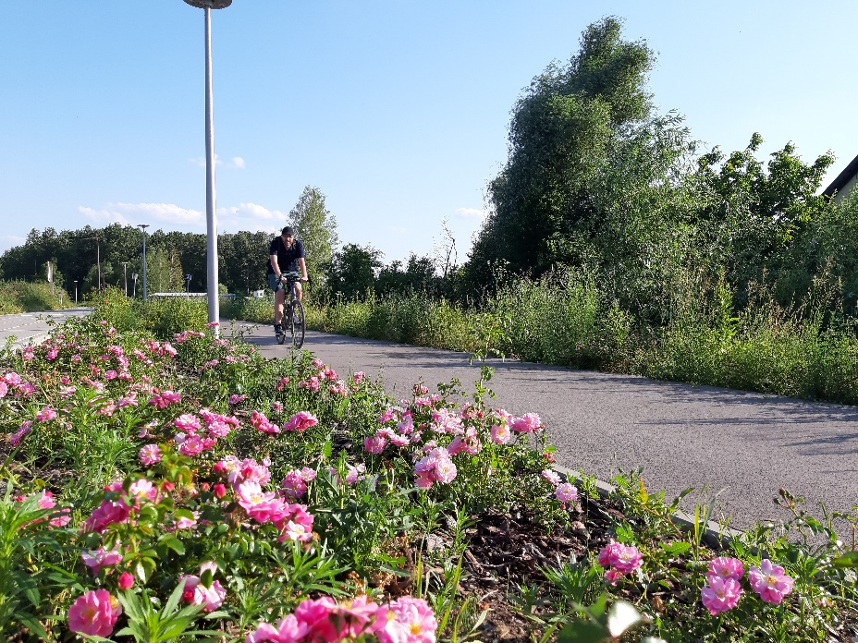
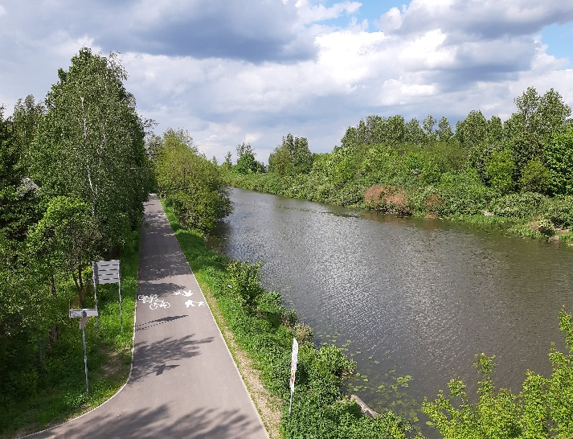
Ścieżki rowerowe
32,04% wydatków majątkowych w Gminie Nieporęt tj. 4 438 335 zł to wydatki związane z budową ścieżek rowerowych, których długość wybudowana w 2020 r. to około 8 km
nad Kanałem Królewskim
Łączna długość ścieżek rowerowych na terenie gminy Nieporęt wynosi ok. 100 km, przy czym utwardzone drogi rowerowe wybudowane przez Gminę Nieporęt stanowią 24,75 km

Slide 43
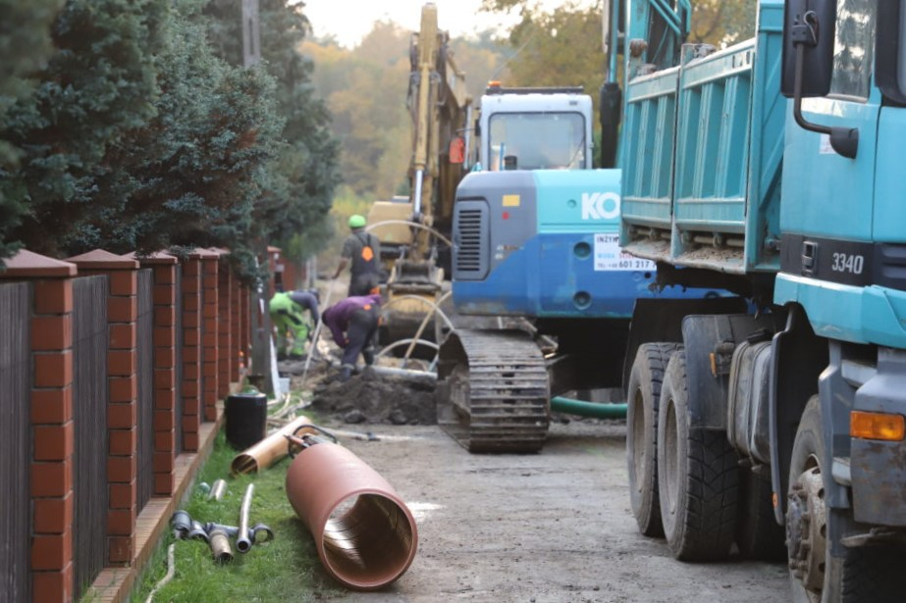
Gospodarka ściekowa
3 688 245 zł w 2020 r to wartość inwestycji związanych z budową kanalizacji
Zakończono budowę:
kanalizacji sanitarnej o długości 1094,4 mb w Nieporęcie w ul. Rumiankowej, ul. Białego Bzu oraz 41 szt. odejść do granicy działek,
kanalizacji sanitarnej w ul. Wolskiej w Woli Aleksandra długości 370,04 mb oraz 19 szt. odejść do granicy działek,
dwóch odcinków kanalizacji sanitarnej uzupełniającej w Józefowie o długości 412,50 mb wraz z 12 szt. odejściami do granicy działek.
Rozpoczęto budowę:
Sieci kanalizacji deszczowej na osiedlu Głogi

Slide 44

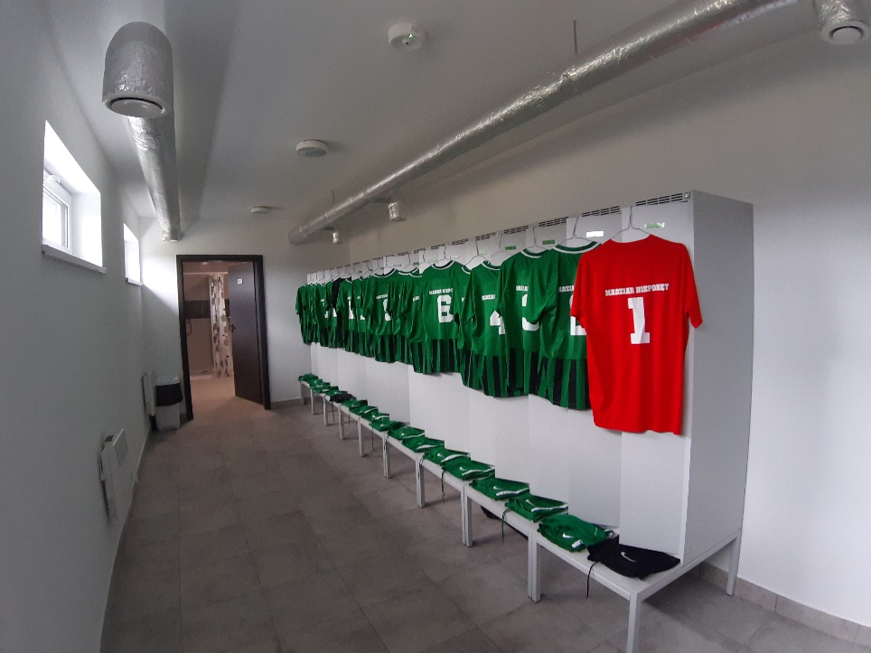
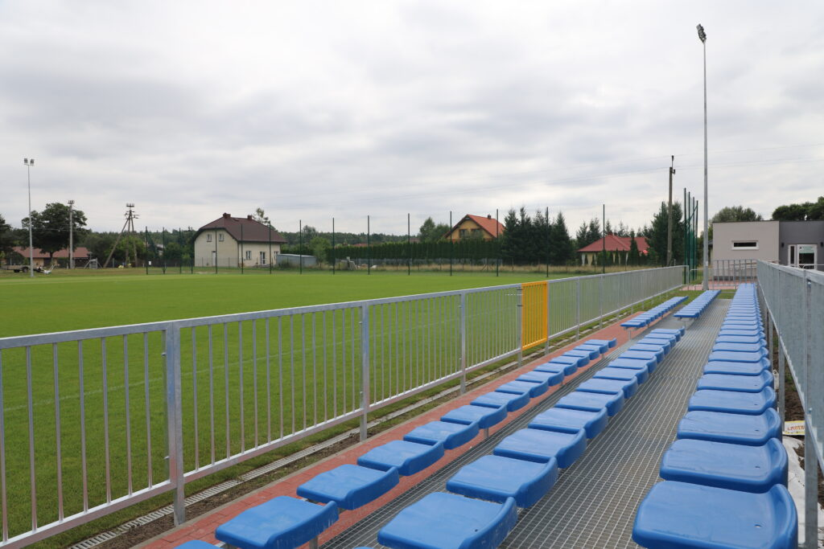
Obiekty sportowe i rekreacyjne
Zakończono budowę budynku szatniowego przy boisku piłkarskim w Kątach Węgierskich.
W ramach zadania wybudowano również:
ciągi piesze i parkingi z oświetleniem,
trybunę dla publiczności,
oświetlenie płyty boiska,
ogrodzenie płyty boiska
Zakupiono również wyposażenie szatni.
Łączny koszt budowy boiska wraz z infrastrukturą
w latach 2018-2020
2 661 630 zł

Slide 45
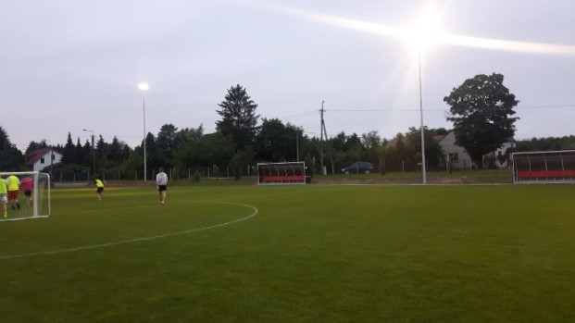
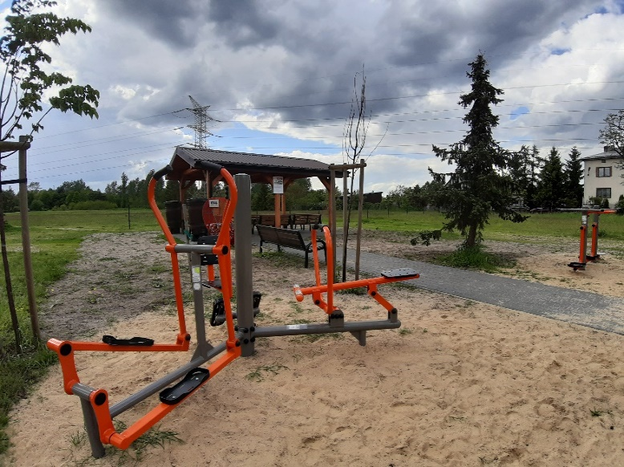
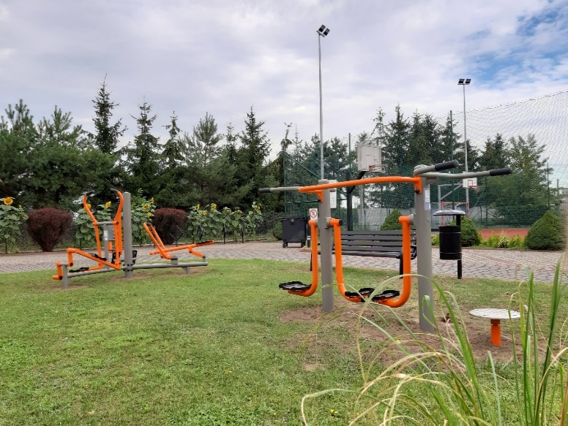
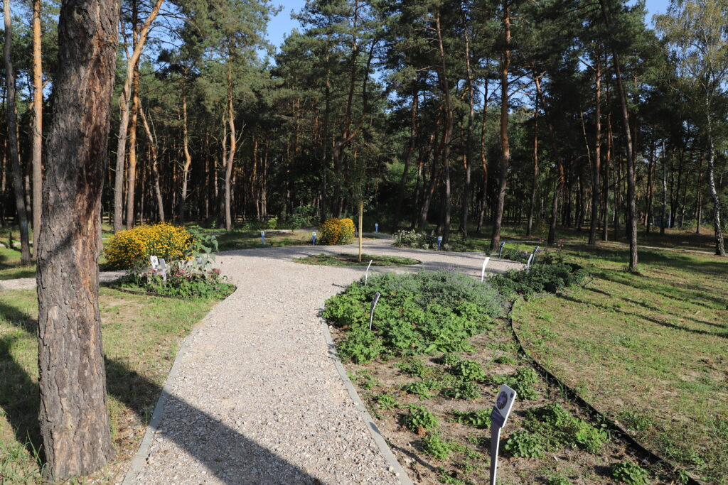
Oświetlenie boiska
w Kątach Węgierskich
Siłownia plenerowa
w Stanisławowie Pierwszym
Siłownia plenerowa
w Stanisławowie Drugim
Koszt budowy i modernizacji gminnych
Obiektów sportowych i rekreacyjnych
w 2020 r. to 1 681 546 zł.
Ścieżka dydaktyczno-rekreacyjna w Rembelszczyźnie II etap

Slide 46
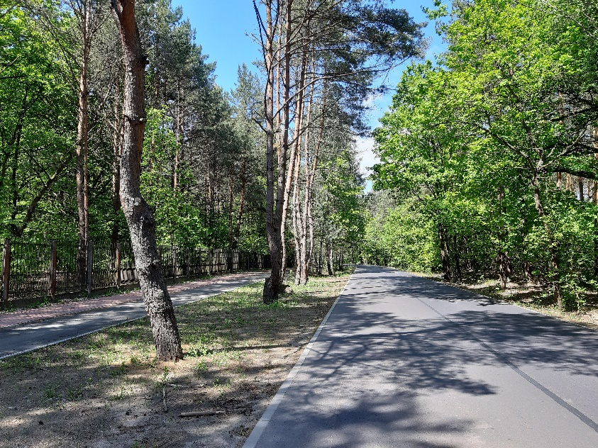
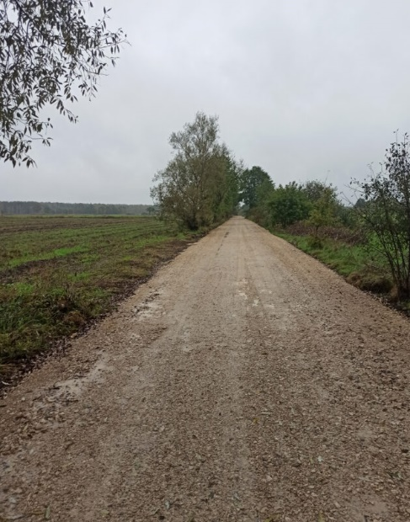
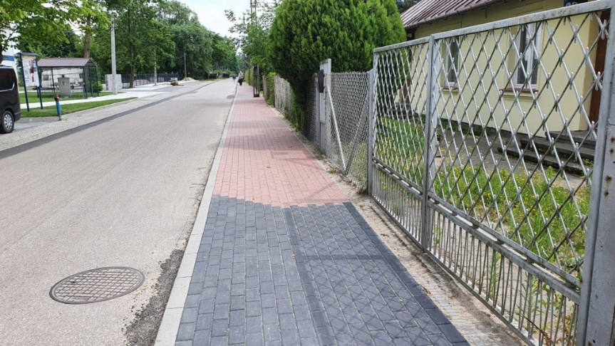
Inwestycje drogowe
W 2020 r. inwestycje drogowe stanowiły
10,03 % wydatków budżetowych tj. 1 388 660 zł.
ul. Spacerowa w Białobrzegach i Główna w Ryni – II etap
ul. Wirażowa w Wólce Radzymińskiej
Chodnik na ul. Rybaki w Zegrzu Południowym

Slide 47
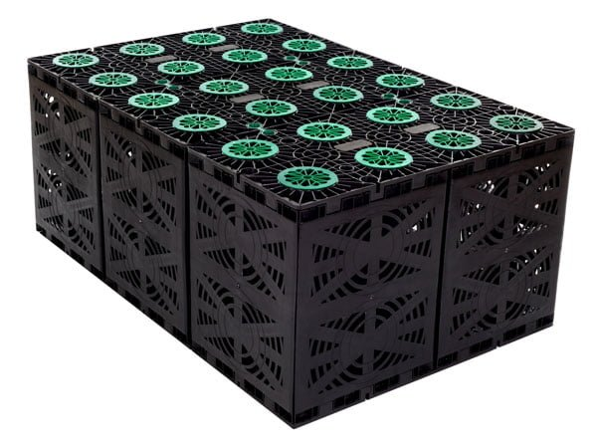
Inwestycje drogowe
Wykonano odwodnienie w Józefowie:
na ulicy Szkolnej w rejonie Szkoły Podstawowej
oraz na ulicy Wiosennej
Zastosowano skrzynki rozsączające. Woda deszczowa zbierana jest w układ skrzynek, a następnie zostaje odprowadzona w skutek wsiąkania w otaczający grunt.
Ponadto skrzynki zostają owinięte geowłókniną jako warstwa ochronna dla całego układu w celu zapobieżenia infiltracji gruntu i dalej zasypane częściowo kruszywem.

Slide 48

Wodociągi
Wydatki związane z infrastrukturą wodociągową w 2020 r wyniosły 456 860 zł.
W ramach zadań inwestycyjnych wybudowano sieć wodociągową ul. Złotych Piasków w Stanisławowie Pierwszym o dł. 279 mb,
oraz uzupełniającą w drodze wewnętrznej od ul. Małołęckiej oraz w rejonie ul. Zegrzyńskiej w Nieporęcie o łącznej długości 770 mb,

Slide 49

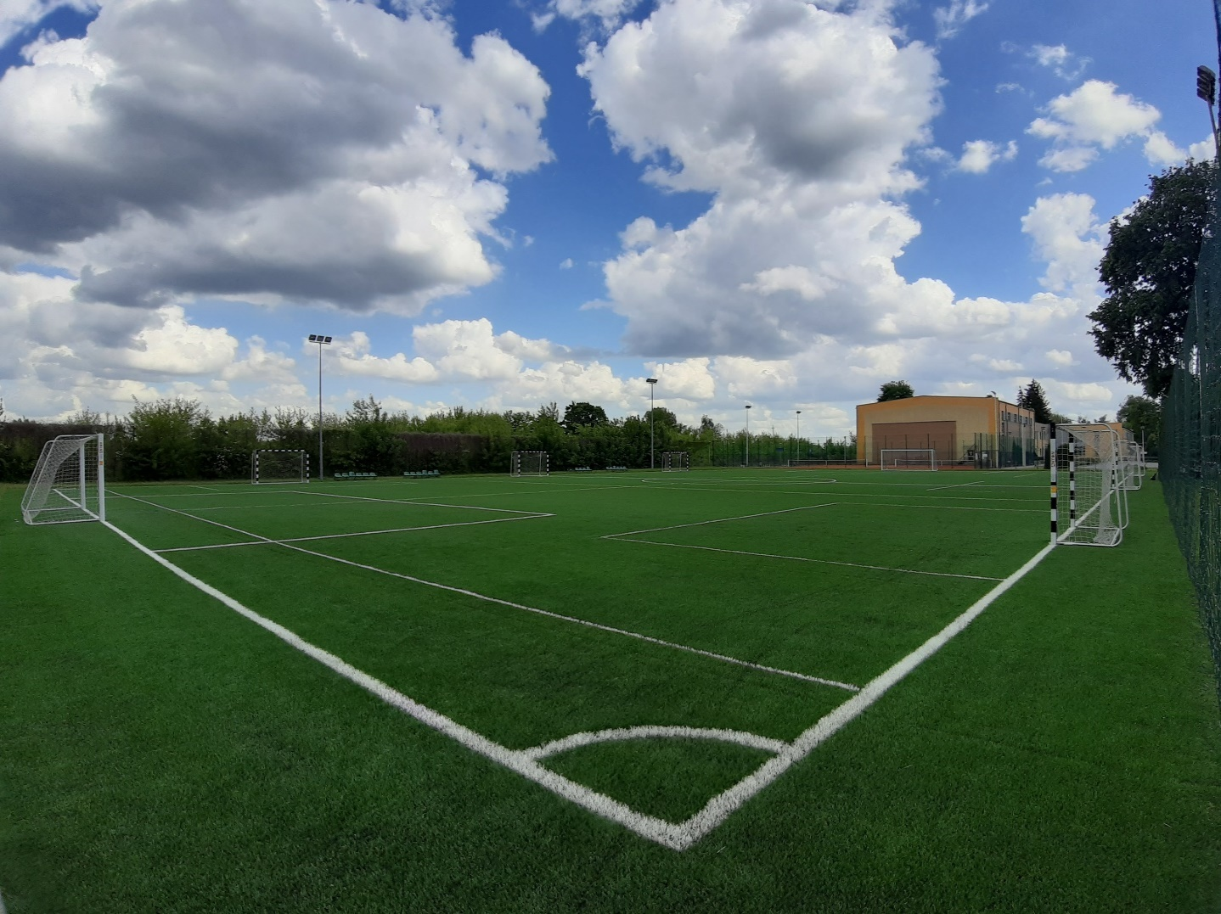
Inwestycje oświatowe
Wartość inwestycji oświatowych w 2020 r. wyniosła 633 675 zł
Wykonano:
modernizację boiska przy Szkole Podstawowej w Nieporęcie,
modernizację Szkoły Podstawowej w Stanisławowie Pierwszym,
modernizację Szkoły Podstawowej w Białobrzegach,
altanę o konstrukcji drewnianej przy Szkole Podstawowej w Józefowie

Slide 50
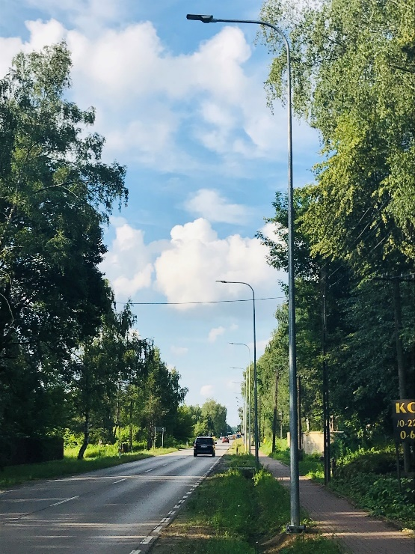
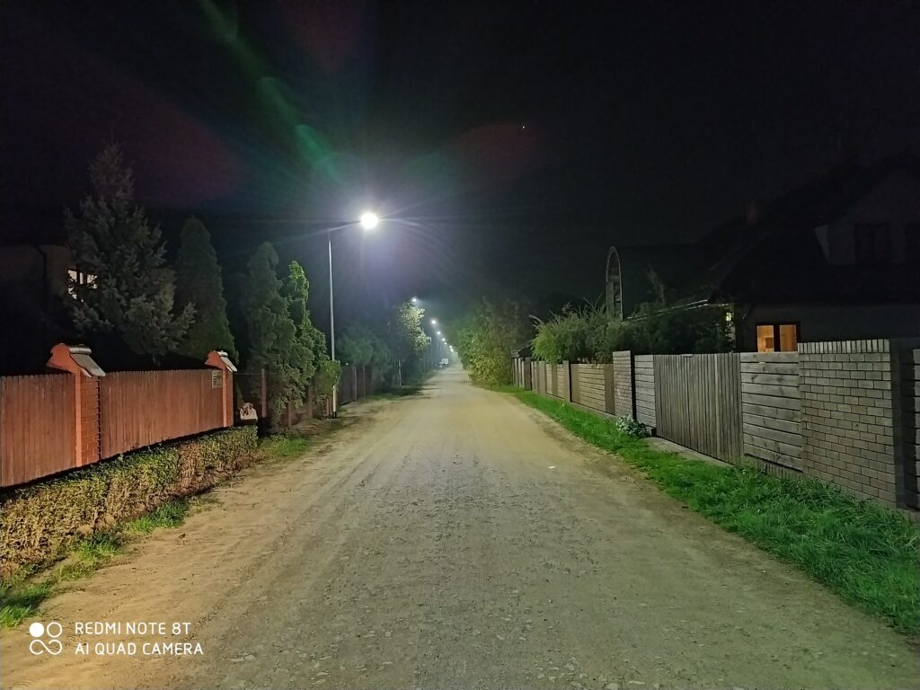
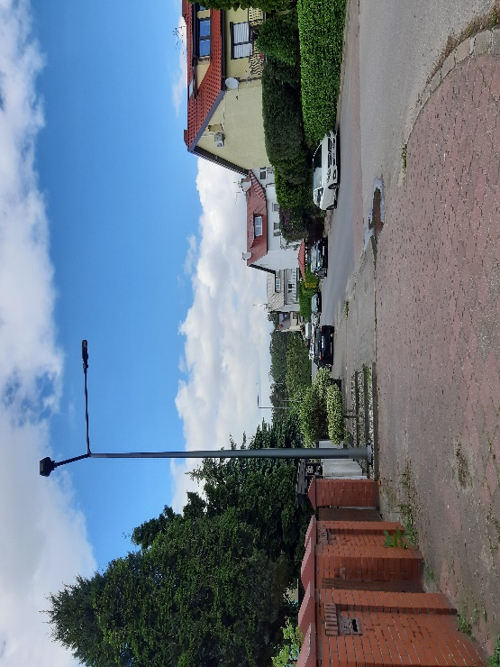
Oświetlenie ulic
437 809 zł to wydatek związany z modernizacją i budową oświetlenia.
14 nowych latarni i 89 wymienionych na nowe (słupy i oprawy).
Modernizacja oświetlenia ul. Jana Kazimierza
w Nieporęcie
Oświetlenie ul. Księżycowej
w Stanisławowie Pierwszym
Modernizacja oświetlenia ul. Wazów i Sienkiewicza
w Nieporęcie

Slide 51
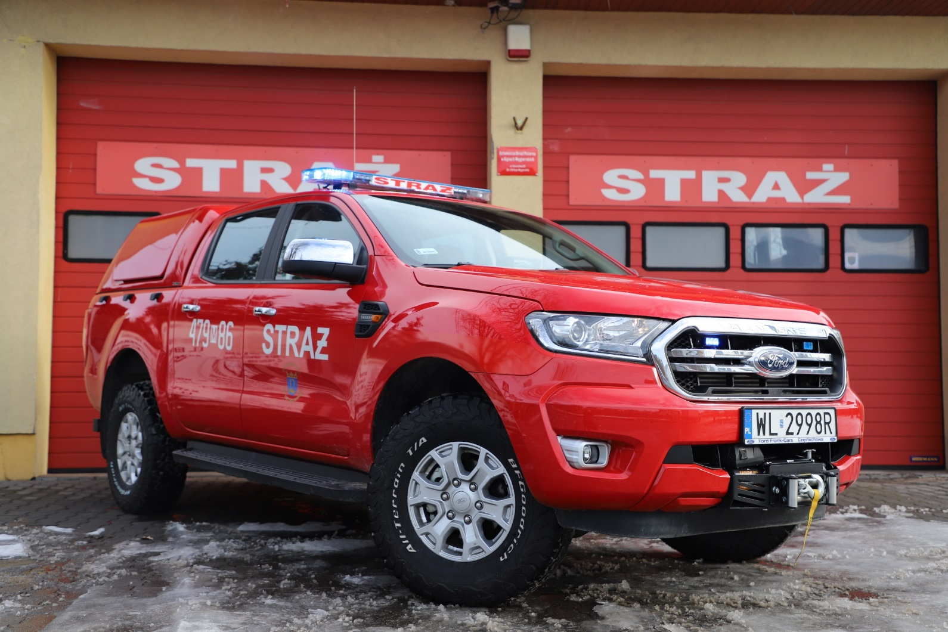
Bezpieczeństwo
Na potrzeby OSP w Kątach Węgierskich zakupiono lekki samochód ratowniczy marki FORD RANGER XLT DCAB.

Slide 52
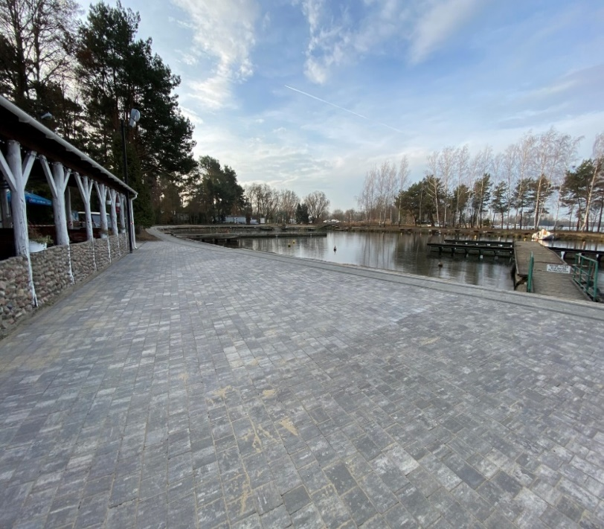
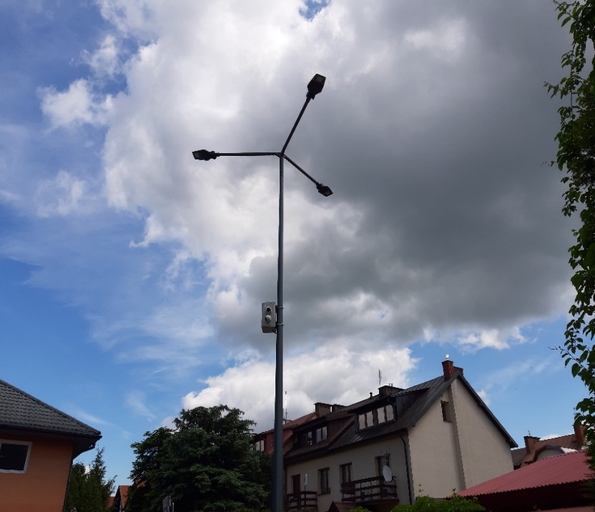
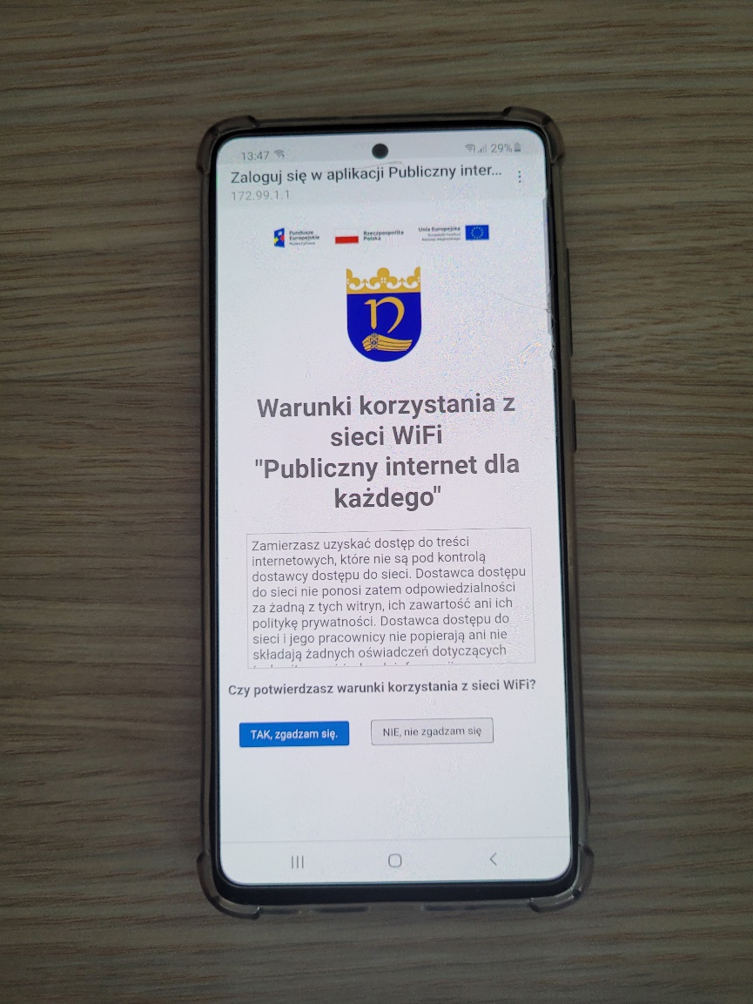
Pozostałe inwestycje
Rozbudowa monitoringu wizyjnego na terenie gminy
(30 nowych kamer w 11 lokalizacjach)
Ciągi piesze w Porcie Pilawa
Uruchomiono bezprzewodowy dostęp do sieci Internet w Urzędzie Gminy Nieporęt oraz w promieniu 100 m od budynku, poprzez zainstalowanie Hot Spotów Wi-Fi dla mieszkańców gminy.

Slide 53
Dziękuję za uwagę

